Slide 1

2021 게임서버프로그래밍 텀프로젝트
2017182030 이수민

Slide 2
기존 패킷에서 변경된 패킷
struct sc_packet_put_object {
unsigned char size;
char type;
int id;
short x, y;
char object_type;
char name[MAX_NAME_SIZE];
char bufftype; --플레이어에게 걸린 버프상태를 보내주기 위함
char debufftype; --플레이어에게 걸린 상태이상을 보내주기 위함.
};

Slide 3
새롭게 추가된 패킷
struct sc_packet_log {
unsigned char size;
char type;
char message[MAX_CHAT_SIZE];
}; -- 클라이언트의 cmd창에 log를 띄워주기위함 (공격당한 데미지, 레벨업 등)
Struct sc_packet_imgupdate {
unsigned char size;
char type;
int id;
char imgtype;
}; -- (오브젝트의 이미지를 새롭게 그려주기 위함)
Struct sc_packet_buffUpdate {
unsigned char size;
char type;
int id; -- 누가 버프가 갱신되어야 하는지
char buff; -- 어떤 버프인지
char debuff; -- 어떤 디버프인지
}; --( 오브젝트가 걸린 버프와 디버프 상태를 갱신해주기 위함)

Slide 4
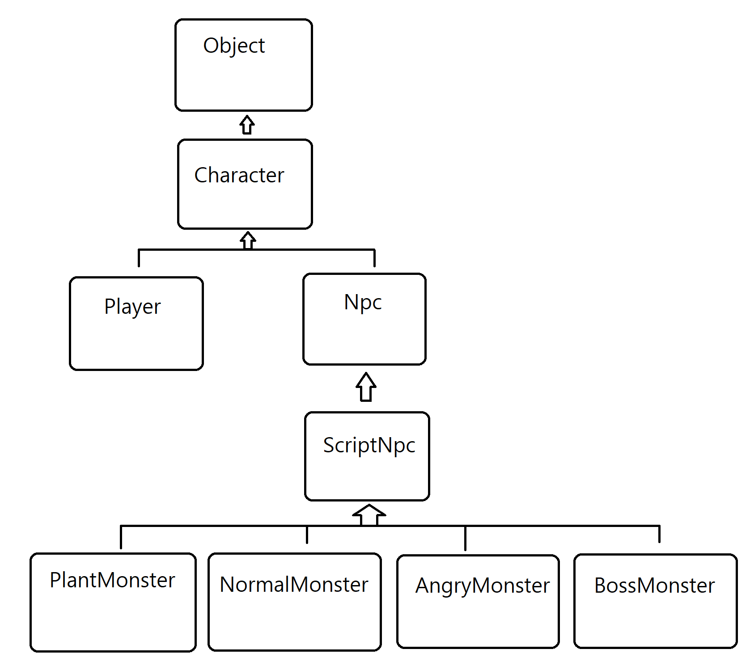
클래스 구조
Object : x,y 좌표값을 가지는 클래스
Character : name,_id, hp, type …
Player : viewlist, socket,wsa_over_ex…
Npc : lua_State* L, lua_lock, target …
ScriptNpc : NPC와 유사.
Normal,Angry,Boss,Plant : 각각의 lua 초기화.

Slide 5
자료 관리
캐릭터,NPC : array<Character*, MAX_USER+MAX_NPC> characters
맵 : Bool mMap[2000][2000] map.txt에서 읽어서 1,0으로 바꿔준다.
타이머관련 : Concurrent_priority_queue<Timer_Event> timer_queue;

Slide 6
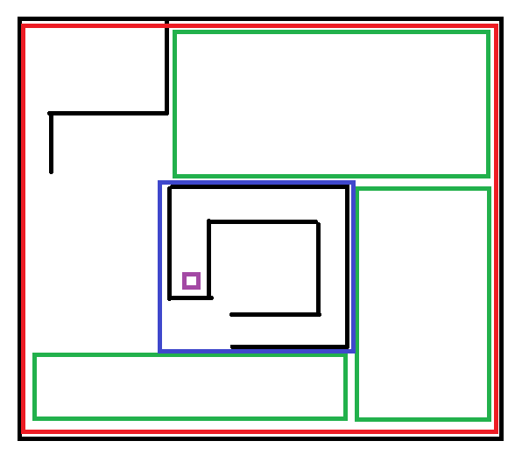
맵
빨간색 : Plant Monster
초록색 : Normal Monster
파랑색 : Angry Monster
보라색 : Boss Monster

Slide 7
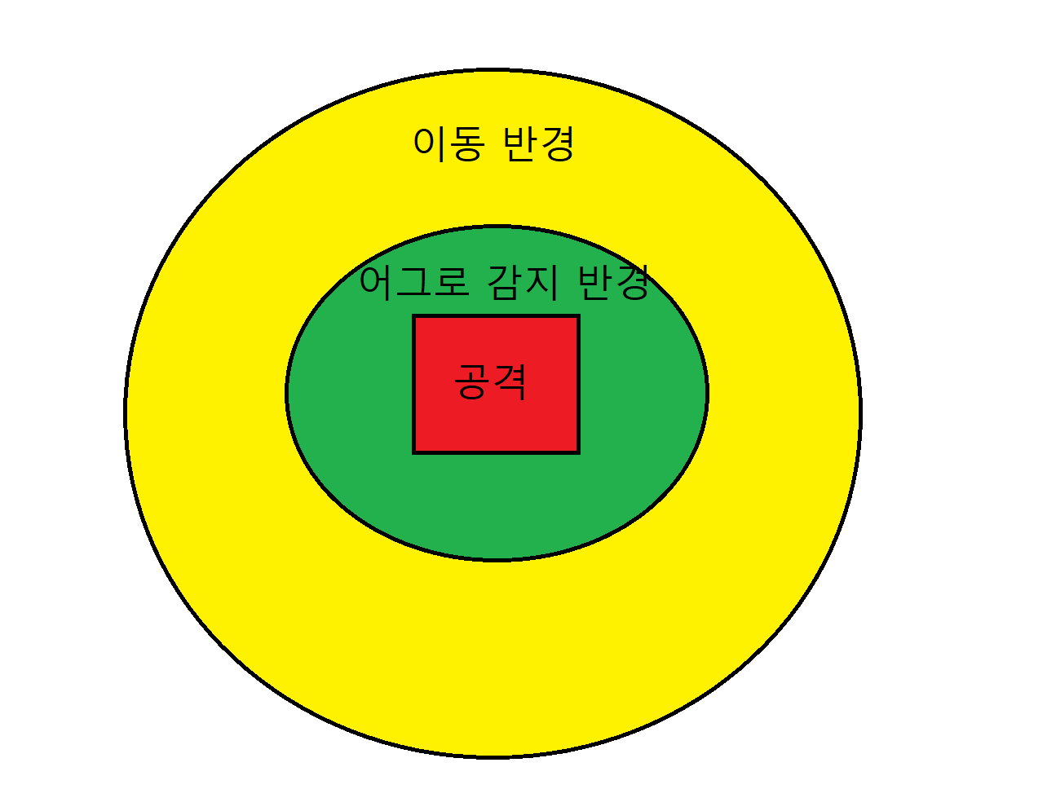
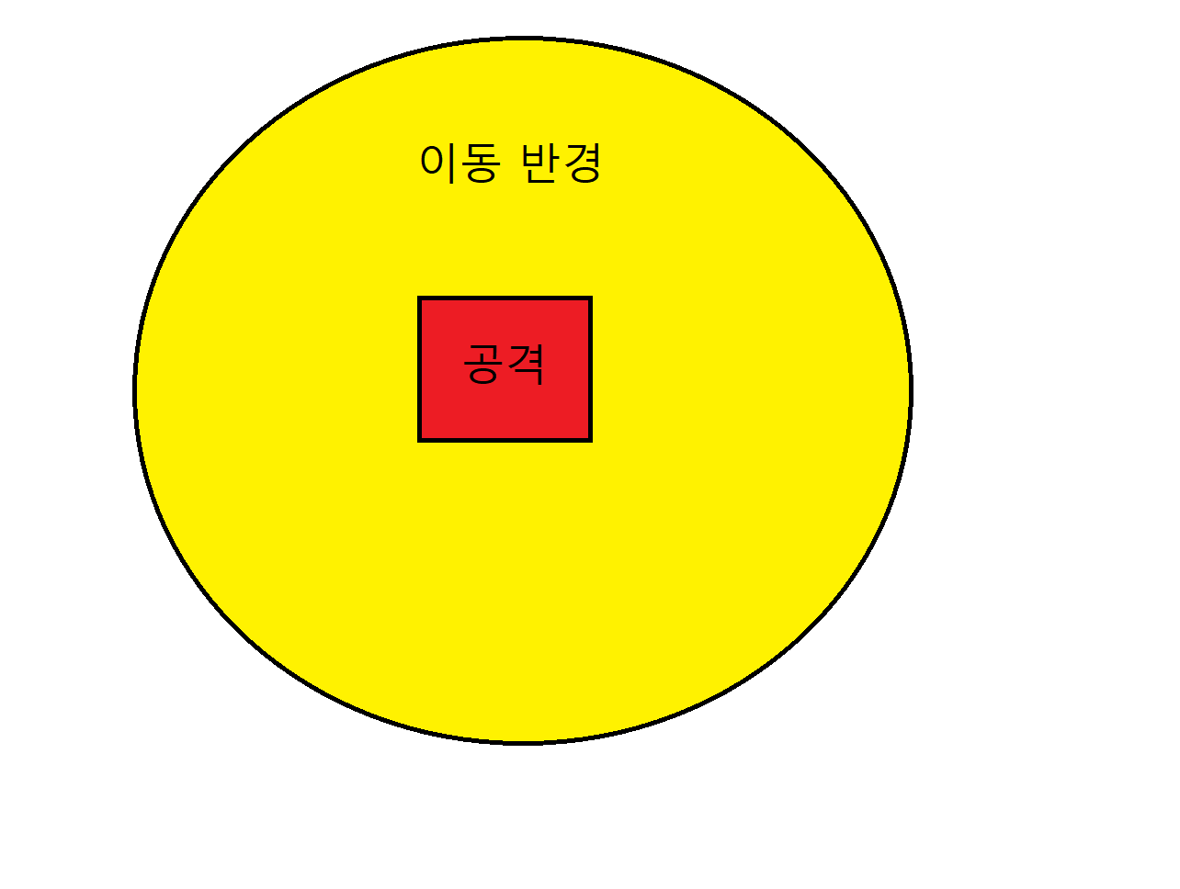
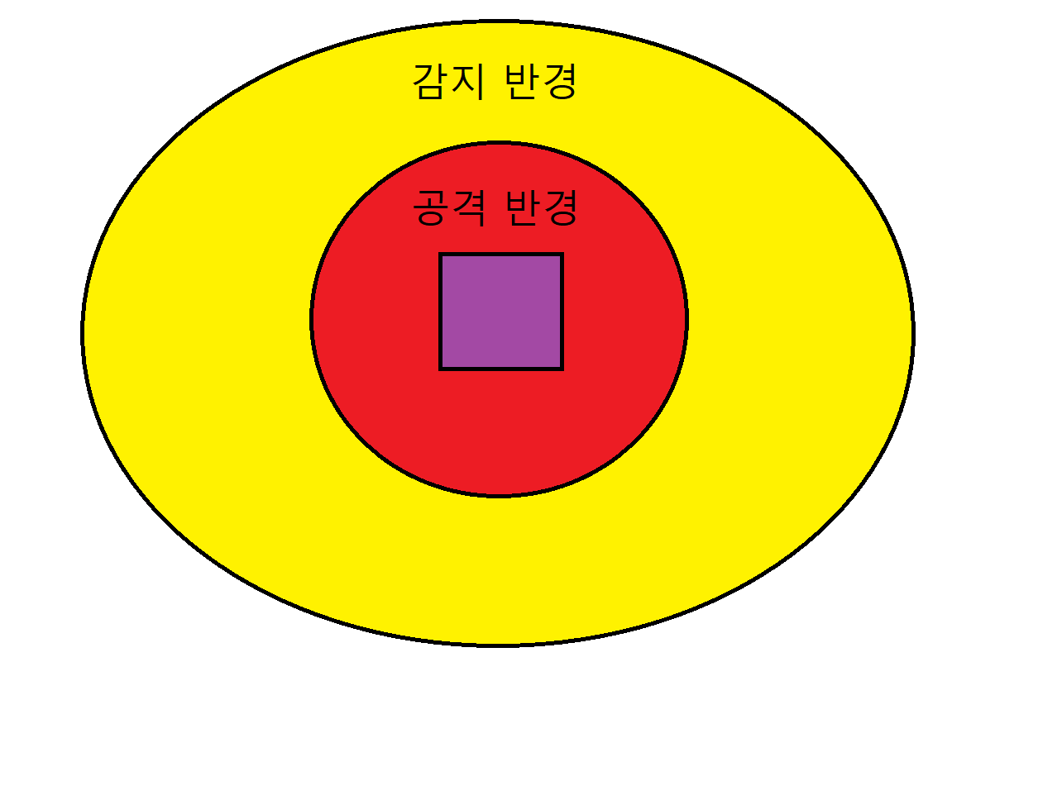
몬스터
Agro Move Monster
Angry Monster
Peace Siege Monster
Plant , Boss 몬스터
Peace Move Monster
Normal 몬스터
쫒아오는 몬스터들은 A* 알고리즘을 사용하여 구현. 1000번정도 시도하고, 못찾으면 이동실패

Slide 8
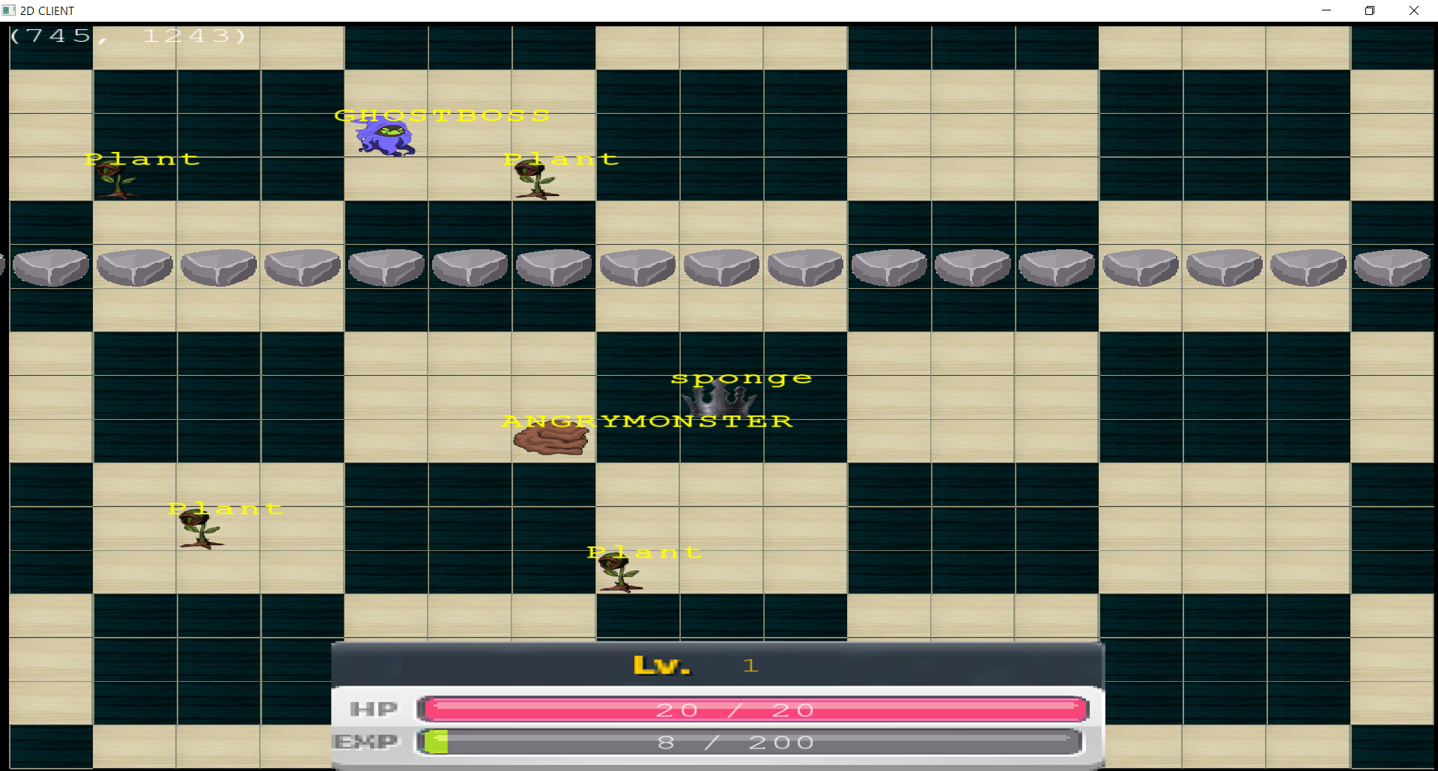
UI

Slide 9
기본구현
Map 2000x2000 | O
20x20Window(시야 15x15) | O
장애물 존재 | O
캐릭터 ID선택 | O
경험치,레벨,HP | O
경험치 100,200,400 …. | O
5초마다 10% HP회복 | O
HP 0이 될시 경험치 반으로 깎고 hp회복돼서 초기마을 | O
모든정보 DB저장 | O
HP,레벨표시 | O
채팅창 | X
몬스터 레벨,HP,이름 | O
종류별 다른 아이콘 | O
Peace,Agro,고정,로밍몬스터 | O
A*길찾기 | O
무찔렀을때 경험치 몬스터 타입별 차이 | O
Die 이후 30초후 부활 | O
타겟을 계속공격 | O
플레이어 주위4방향 공격 | O
공격속도 1초 한번 | O
메시지창에 메시지표시 | O
몬스터 이동 1초에 한칸 | O
존재하지않는 ID db생성, 같은 아이디 접속시 loginFail | O
패킷조립, 타이머연동, 스크립트 내용 수정 | O

Slide 10
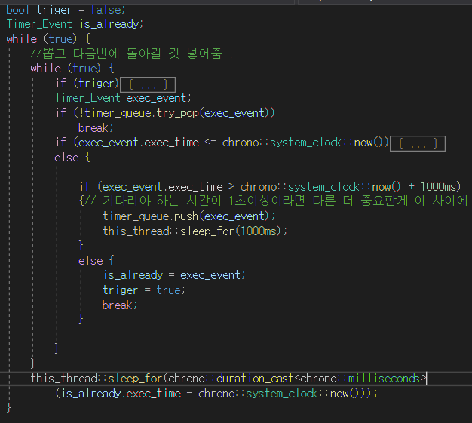
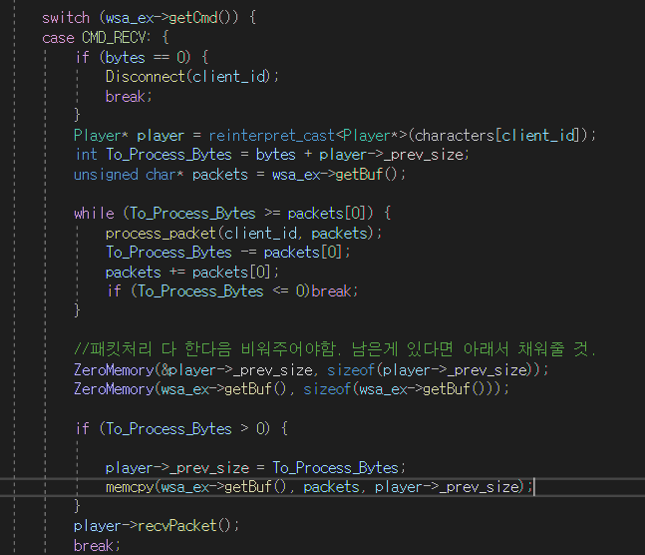
패킷조립, 타이머스레드

Slide 11
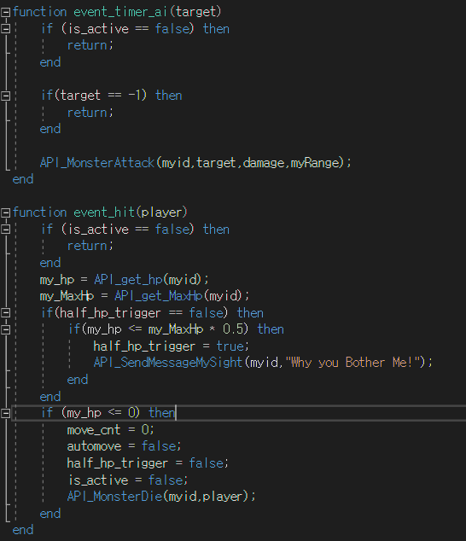
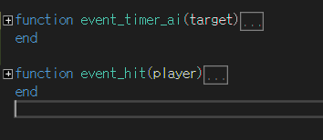
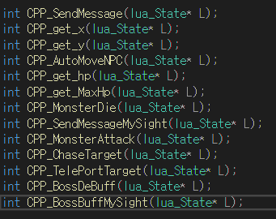
몬스터 lua 구조
기본 구조 : timer and hit
예시) Plant Monster

Slide 12
추가구현
스크립트를 사용한 몬스터배치 | O
보스몬스터의 다양한 공격패턴 (이동/채팅/스킬공격 등) | O
공격력 증가 버프 | O

Slide 13
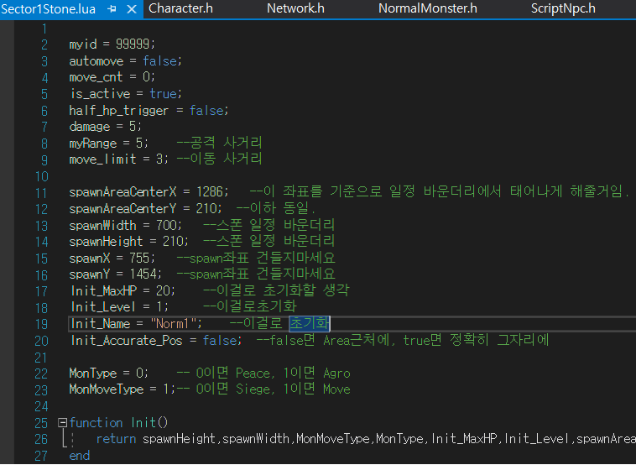
추가 구현 내용
스크립트를 사용해서 몬스터를 배치

Slide 14
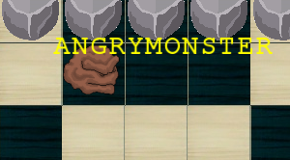
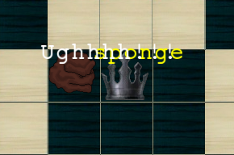
추가 구현 내용
몬스터 -> 일정 피가 되면 특수 대사를 읊는다.
Angry 몬스터 일정 피 아래가 되면 색변하고 공격력이 강해진다.

Slide 15
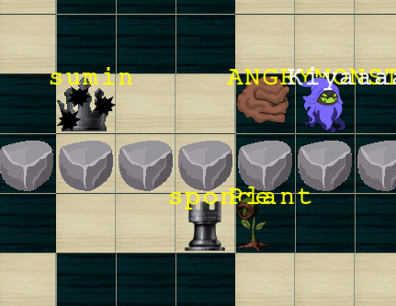
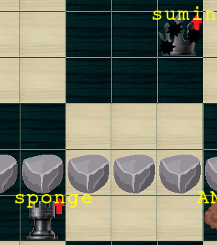
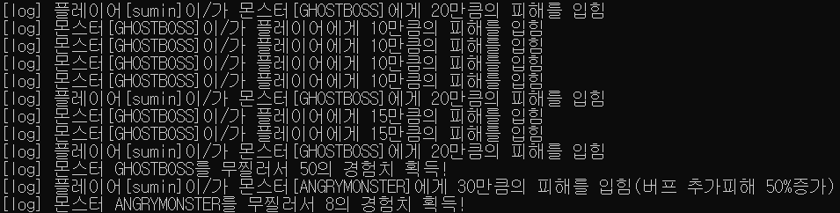
추가구현 보스몬스터, 버프

Slide 16
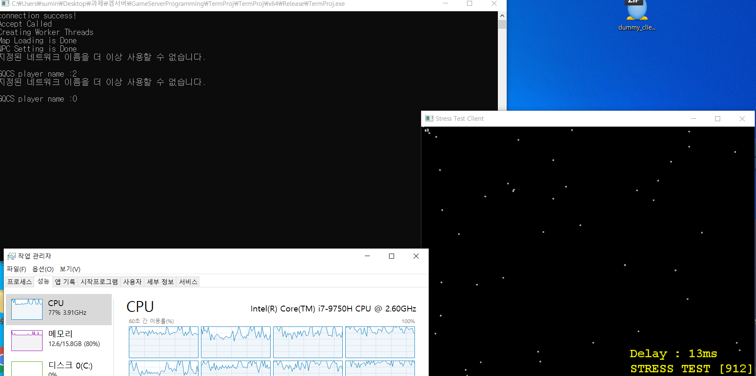
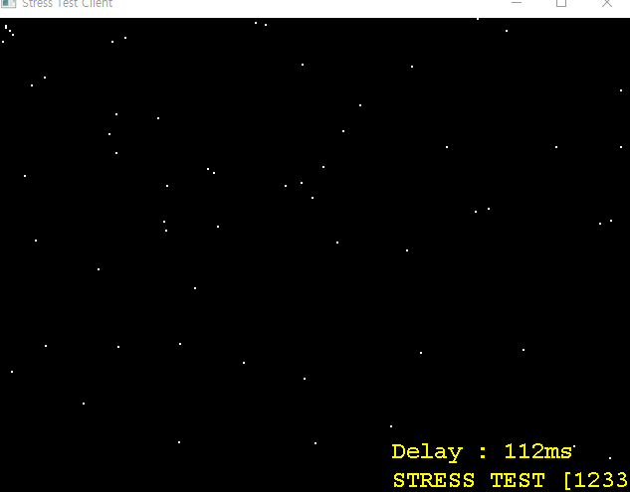
동접 테스트
I7-9750 6코어기준 880~900명 정도 , 더미클라를 다른컴퓨터에서 키면 1100~1200정도 동접이 나온다.
시간이 오래 지날수록 어그로몬스터에 의해 죽어서 시작마을(10,10)에 사람이 몰린다.

Slide 17
개발중 힘들었던 점
클래스 구조 설계 경험이 적다보니
처음에 계획했던 클래스와 개발도중 필요없어졌지만 남아있는 클래스, 개발도중 필요해서 새롭게 만든 클래스들을 사용하면서, 초기화부분에서 애먹었던게 힘들었다.
또한 lua에 대한 이해가 부족하여 단 한줄로 인한 코드오류를 13시간동안 붙잡고있었던 기억도 기억에 남는다.

Slide 18
시연

